Slide 1
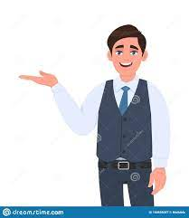


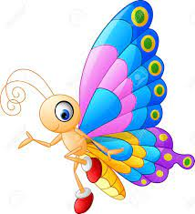

BUENAS TARDES MAESTRA , A CONTINUACIÓN LE VAMOS A PRESENTAR NUESTRO CUENTO LLAMADO:
“LA MARIPOSA PERDIDA”
SOMOS EL EQUIPO 3 CONFORMADO POR:
MARCOS GAEL CABRERA ROBLES
ENIS MAIRIM ALCALA ORTEGA
GAEL VIRGILIO GOMEZ CERVANTEZ
GERALDINE IVONNE JAIME LOPEZ
GERARDO HERNÁNDEZ SERRANO
“CUENTO LA MARIPOSA PERDIDA”
_________________________________________________________________________________________________________________________________________________________________________________________________________________________

Slide 2
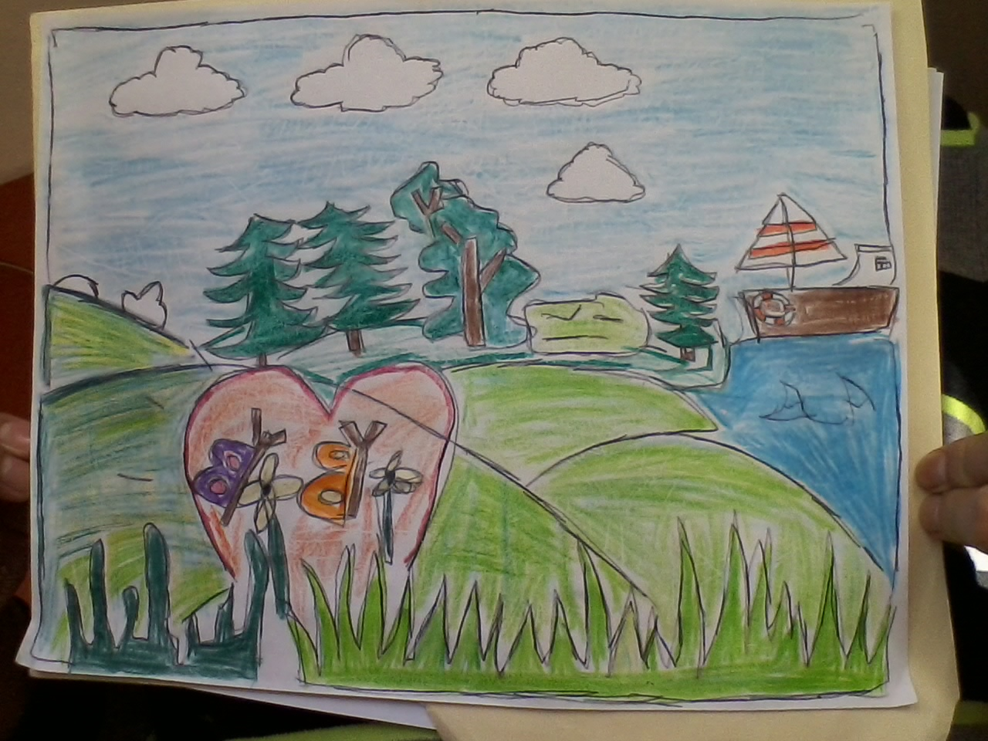


Slide 3
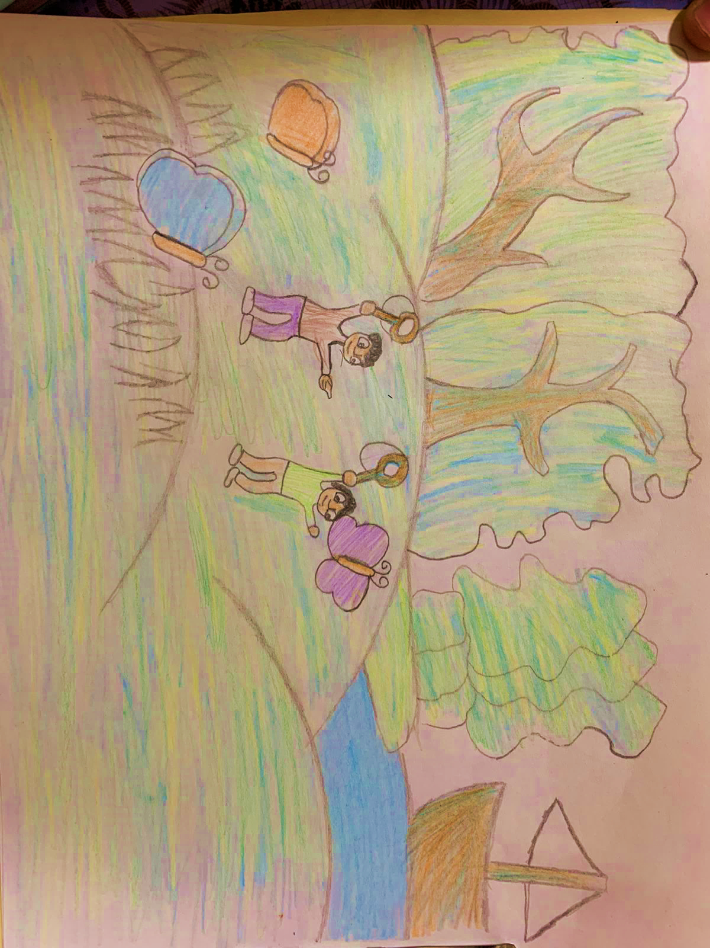


Slide 4
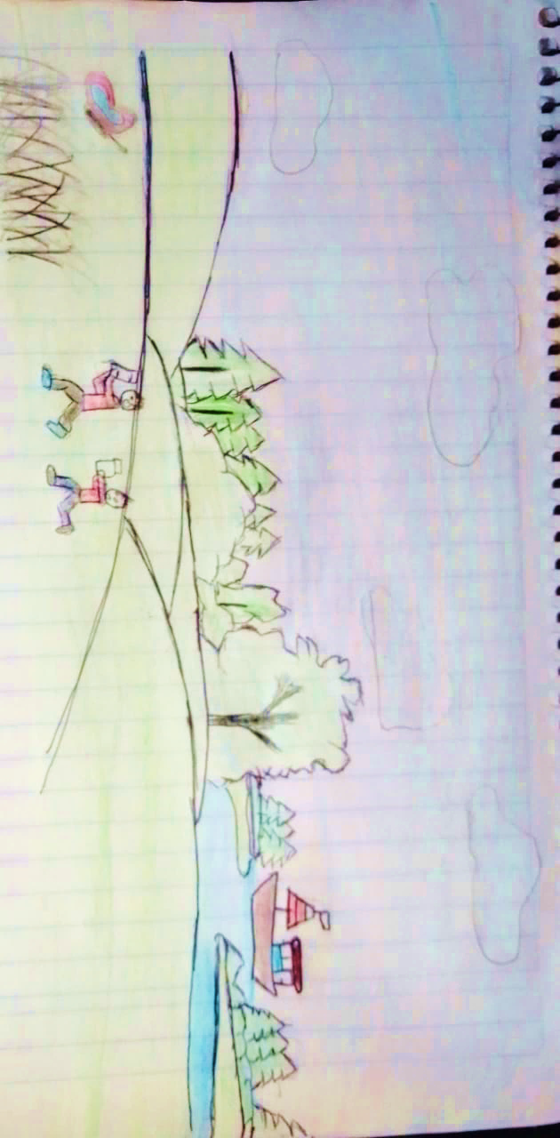

Slide 5
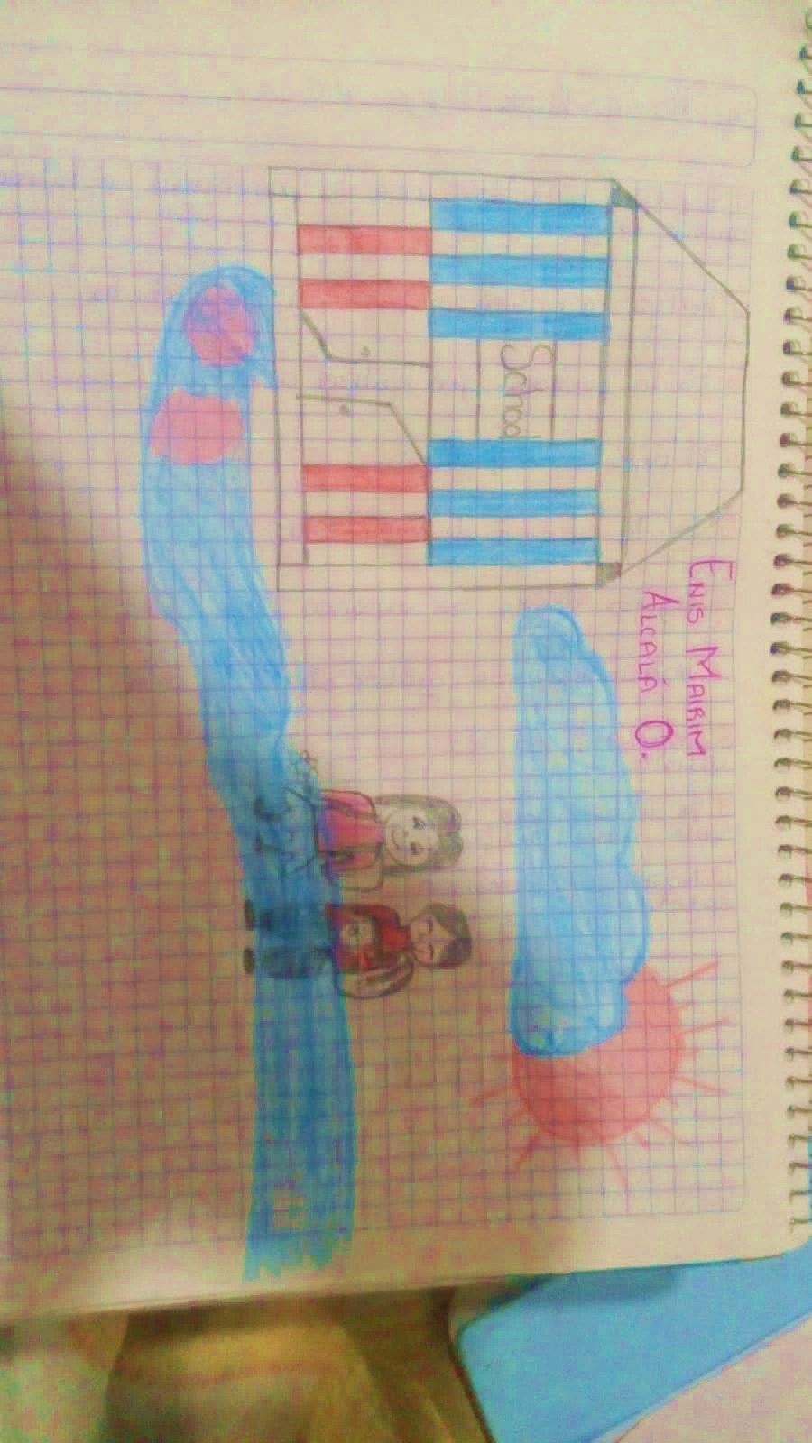

Slide 6
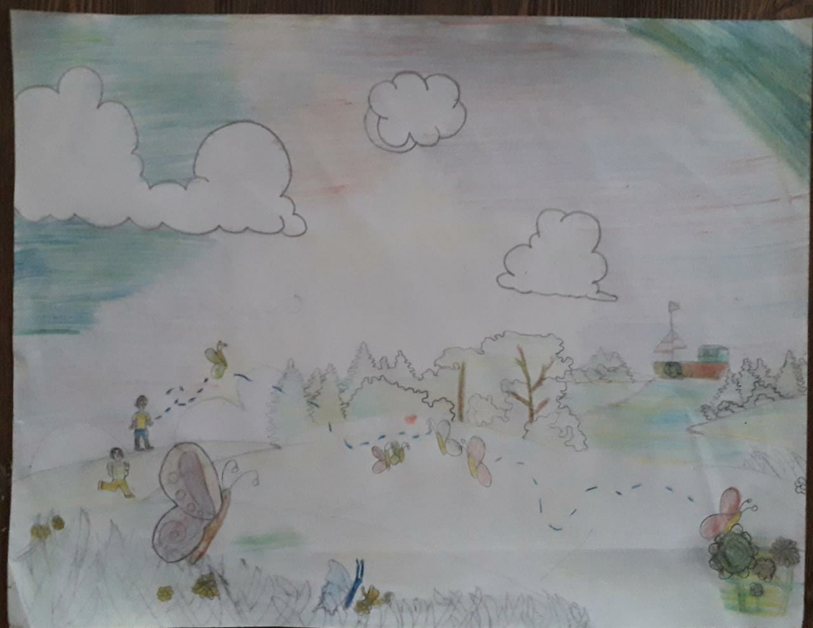
Fin

